Slide 1
Twizy Polymètre
La Voiture Laboratoire pour l’amélioration
des milieux urbains.
Twizy Contest 2019
Polytech Sorbonne

Slide 2

Notre mission :
Offrir aux collectivités et aux entreprises un outil pour améliorer l’état des routes.

Slide 3

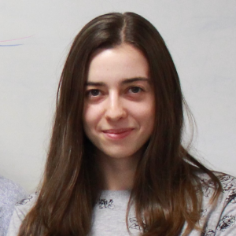


Notre équipe
Dimitris Kokkonis
Elodie Difonzo
Victor Verbeke
Valentin Renard
Responsable Energétique
Responsable CAO
Chef de projet
Responsable Back-End

Slide 4
L’état des routes :
Des chiffres alarmants

Slide 5
47%
des accidents français sont dûs au mauvais état des routes.

Slide 6
16 Millions
d’accidents par an aux USA, causés uniquement par des nids de poule.

Slide 7
3000
morts par an en Inde à cause des nids de poule.

Slide 8
12 Milliards
de livres estimés pour la réparation complète
des nids de poule en Grande-Bretagne

Slide 9
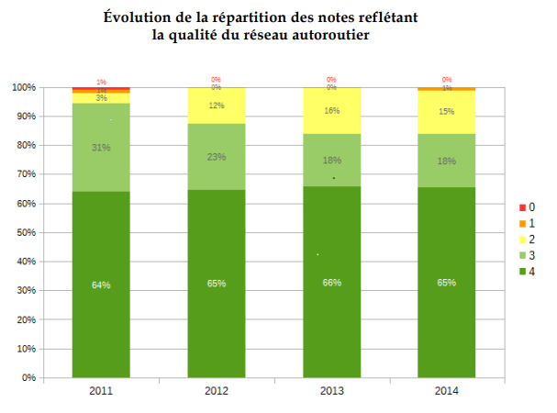
L’Etat et les routes
Depuis 2008, l’Etat a réduit ses dépenses d’investissement et d’entretien des routes de 55%.
L’état des routes est de plus en plus mauvais.
Source : Rapport d'information n° 458 (2016-2017), de M. Hervé MAUREY,

Slide 10
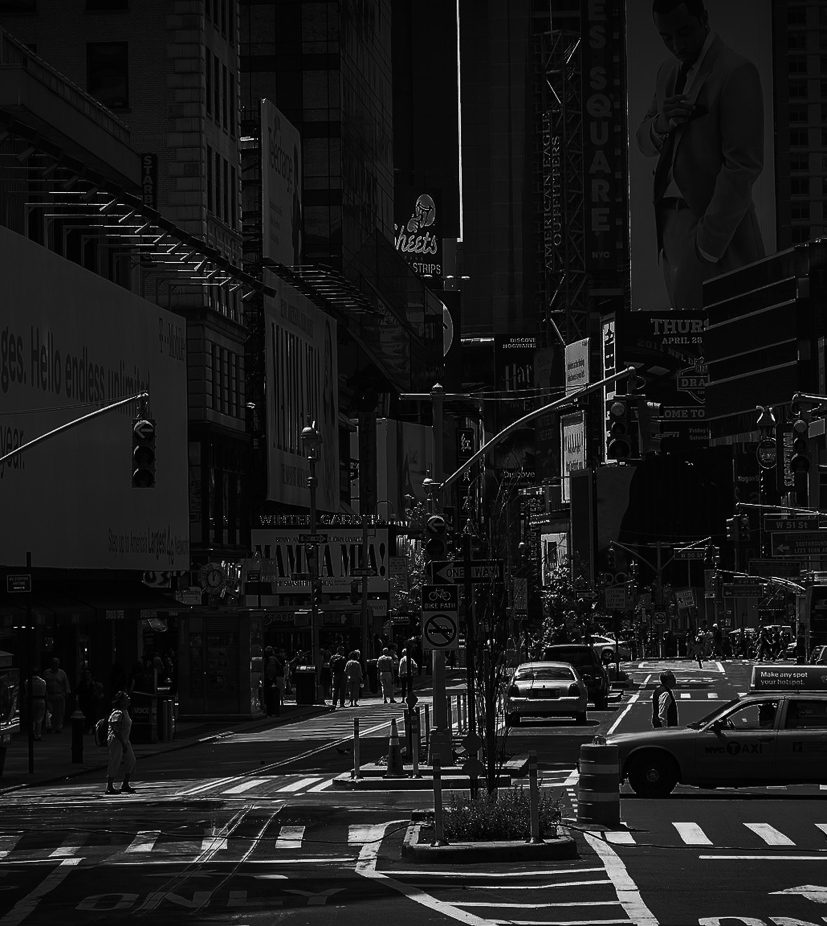
Notre proposition :
Holebot
Un boîtier connecté pour le repérage de nids de poule

Slide 11
Holebot : Un projet pour les collectivités
Principe simple :
Holebot est un boîtier connecté repérant les nids de poule.
Les données sont envoyées sur un Cloud.
Les collectivités peuvent consulter ces données en temps-réel.

Slide 12
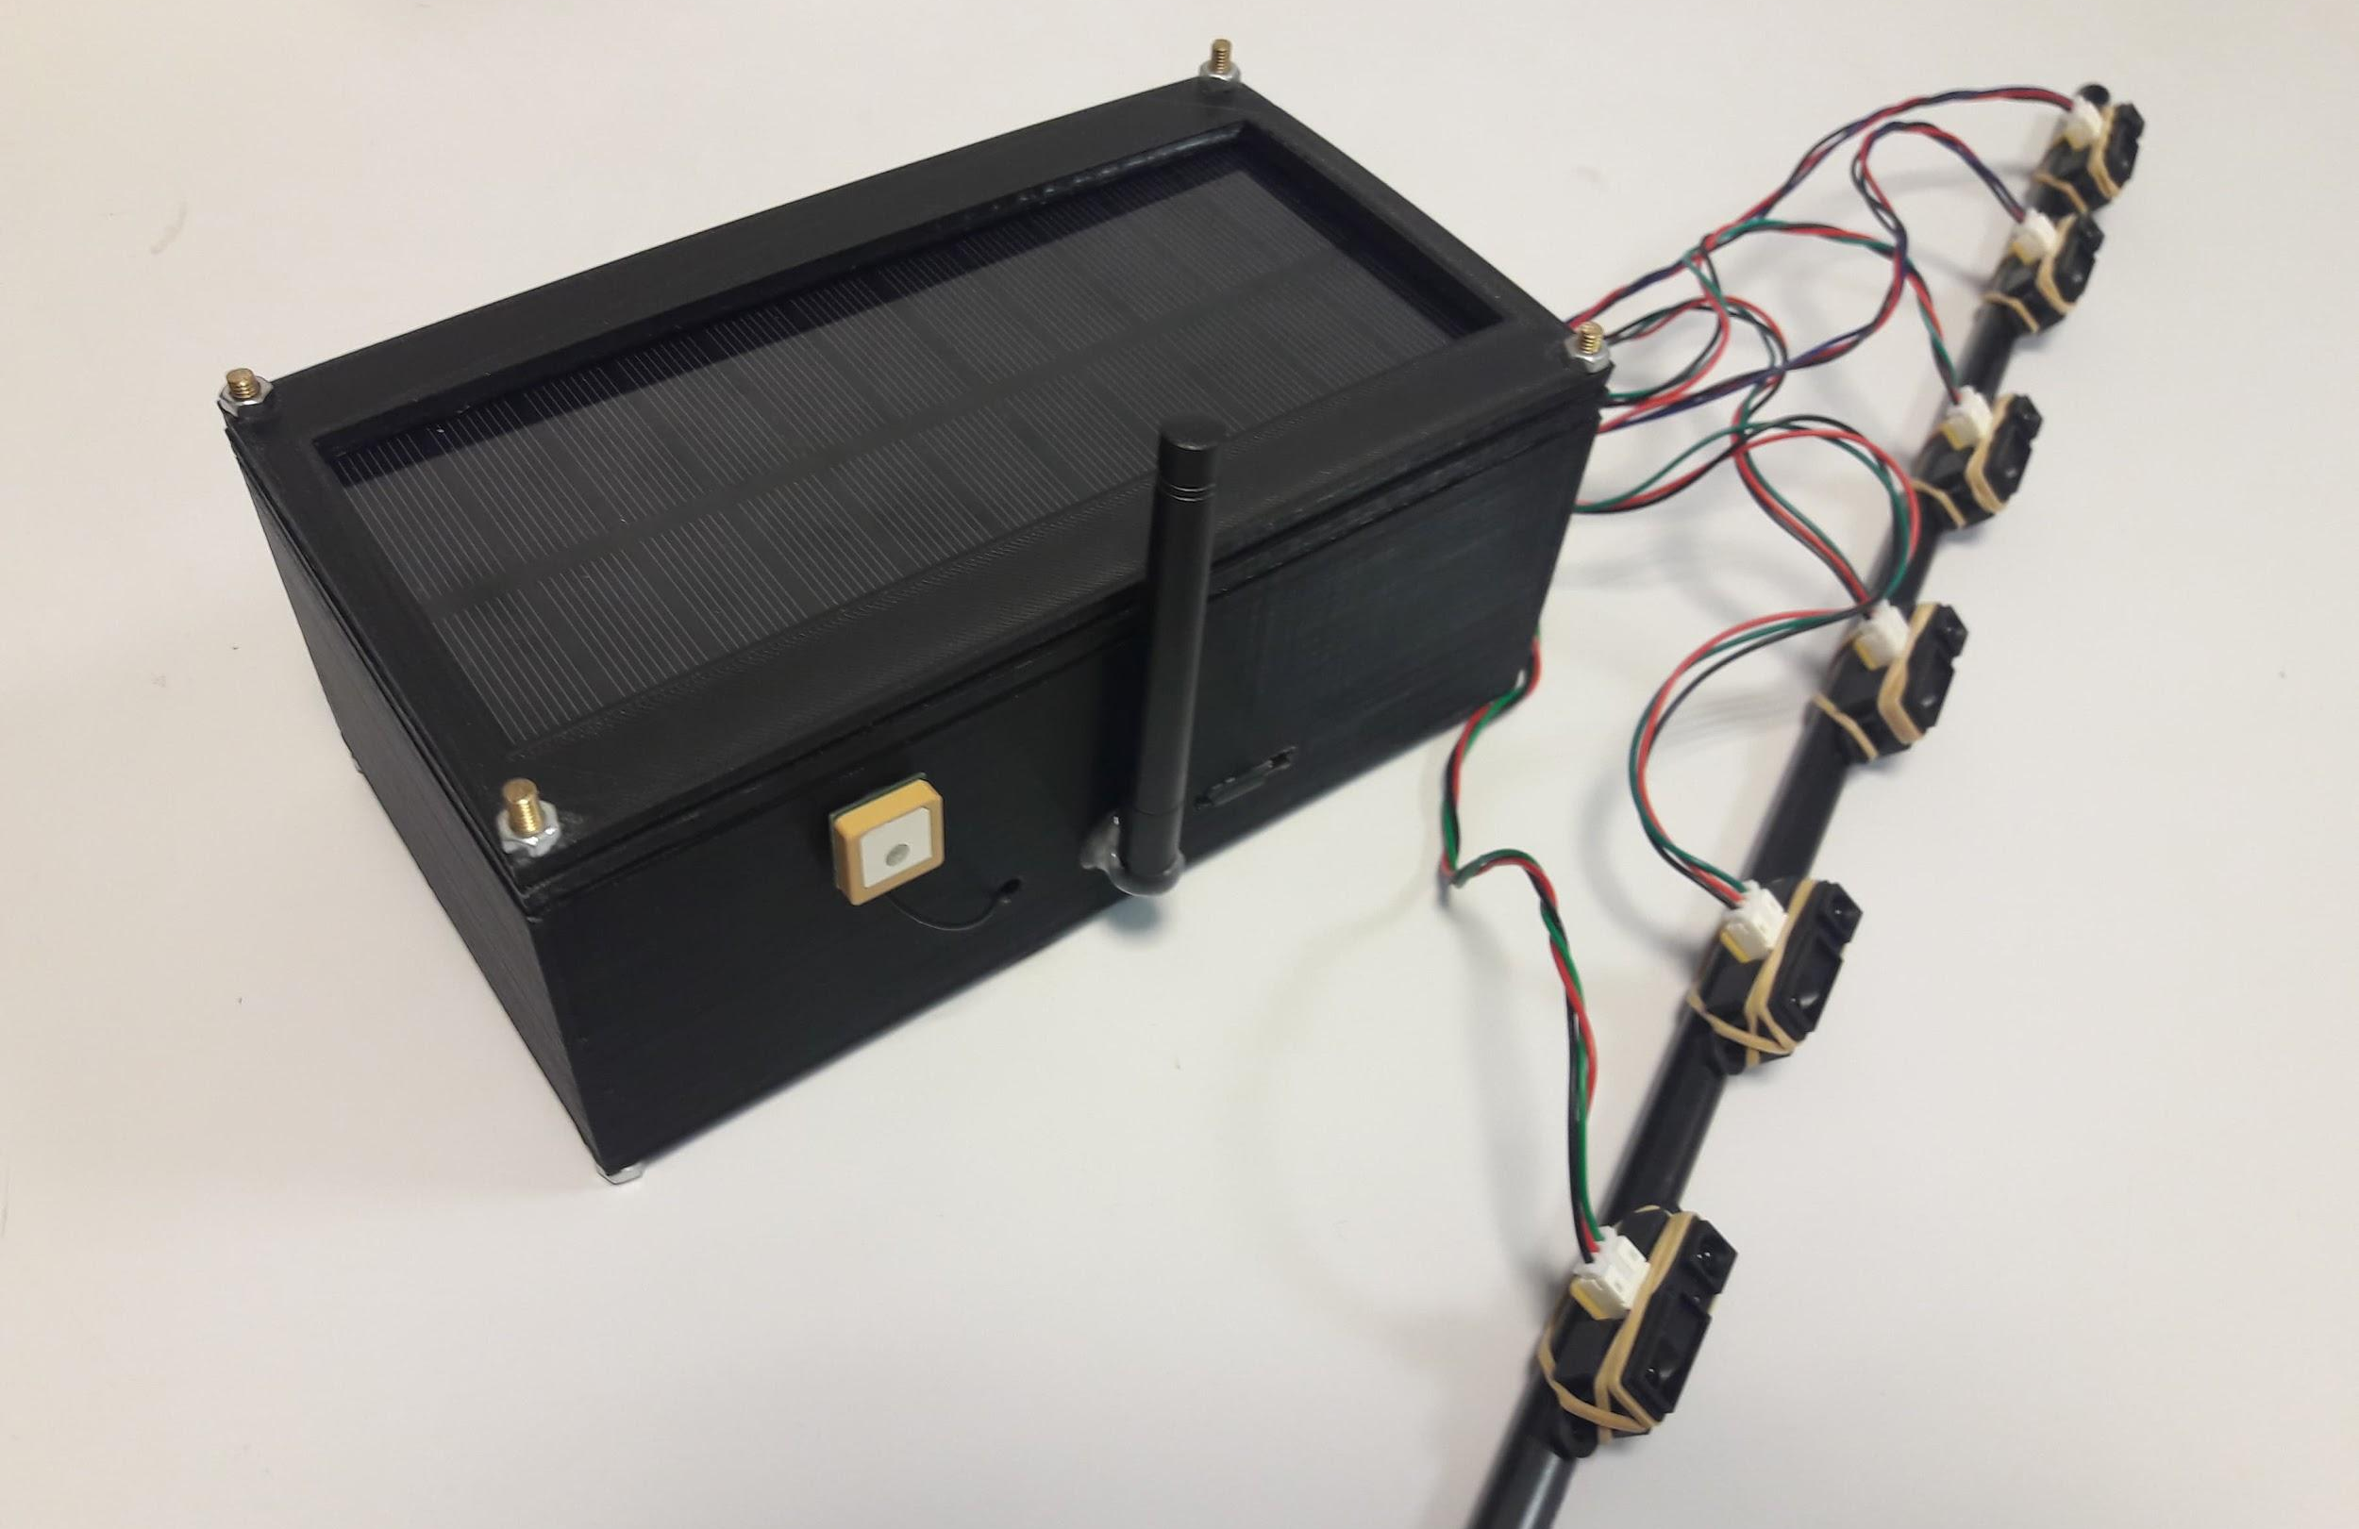
Holebot : Prototype
Conçu il y a 3 mois
Bonne autonomie
Détecte des nids de poule et les envoie sur une carte
Notre prototype, fonctionnel et prêt à être utilisé.

Slide 13
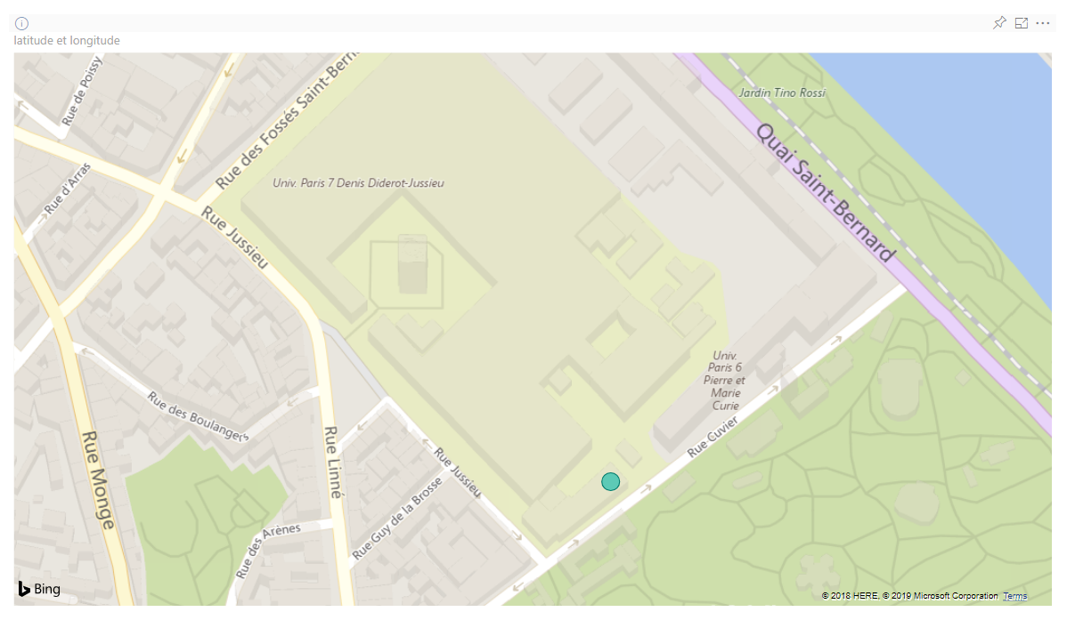
Holebot : Cloud
Utilise Microsoft Azure
Les visualisations se font sur Power BI
Très visuel, possibilité de dater les données.
“Nids de poule” relevés à notre lieu d’étude, Polytech Sorbonne

Slide 14
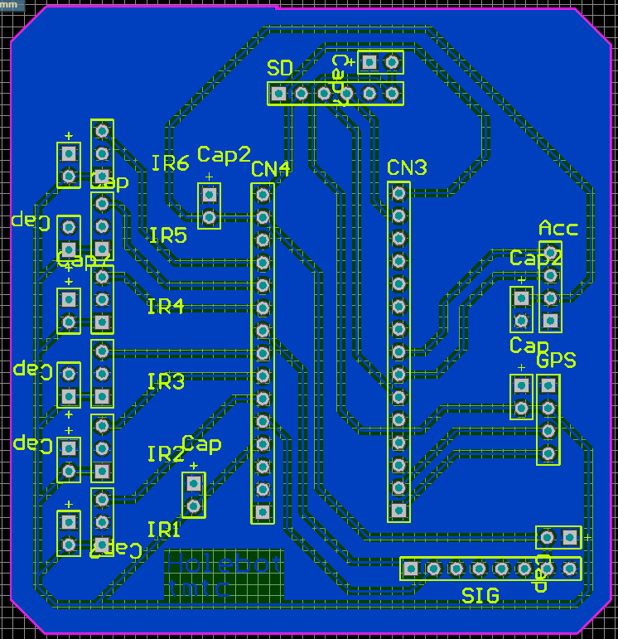
Holebot :
Circuits imprimés
Capteurs connectés via un circuit imprimé.
Dispositif stocké dans un boîtier.
Alimenté via batterie, rechargé via panneau solaire.
Plan du circuit imprimé du prototype

Slide 15
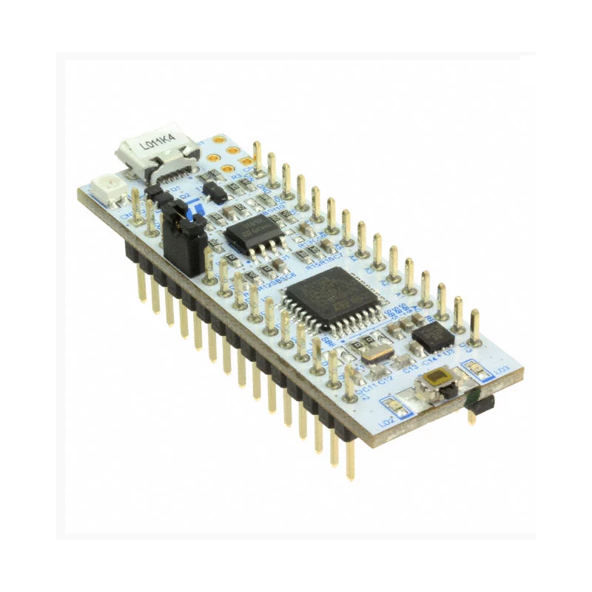
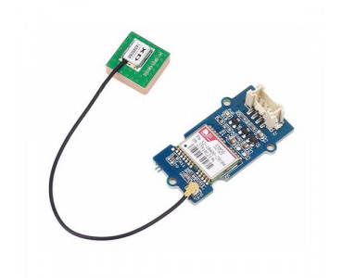
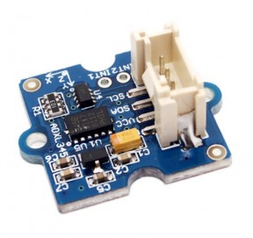
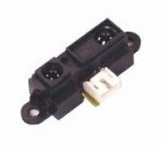
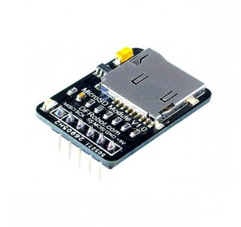
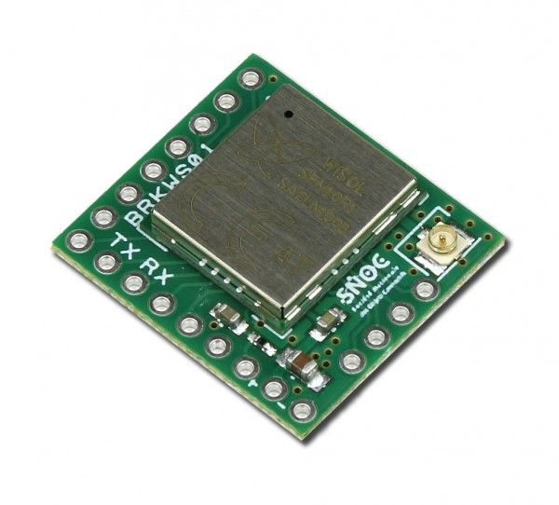
Holebot : Un système économique
Somme des coûts des composants : inférieure à la centaine d’euros
Temps de prototypage : 250 heures estimées
L'entièreté de nos modules et notre microcontrôleur.
Prix estimé : 90€ avec la pile et le panneau solaire.

Slide 16
Le problème, c’est que Holebot, c’est pas super...

Slide 17
Holebot : Comment évoluer ?
Comment toucher un plus grand public ?
Comment collecter plus de données ?
Comment assurer des profits durables ?
Tout problème a une solution.
Or, trois problèmes ont été soulevés par Holebot.

Slide 18

Notre solution :
Twizy Polymètre
La voiture laboratoire conçue pour récolter des data urbaines.

Slide 19
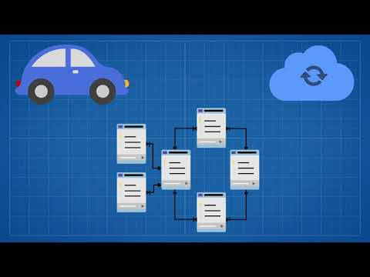
Vidéo promotionnelle de la Twizy Polymètre - Mars 2019

Slide 20
Twizy Polymètre - Principe
Analyse de la voiture :
Branchée sur le connecteur CAN de la voiture, elle récolte toutes les données de la voiture :
Vitesse et accélération,
Etat batterie,
etc...
Analyse de l’environnement urbain :
Branchés sur une carte spéciale, des capteurs IoT récoltent toutes les données à avoir :
Pollutions lumineuse, sonore, de l’air, etc…
Caméra et IA associée,
etc...

Slide 21
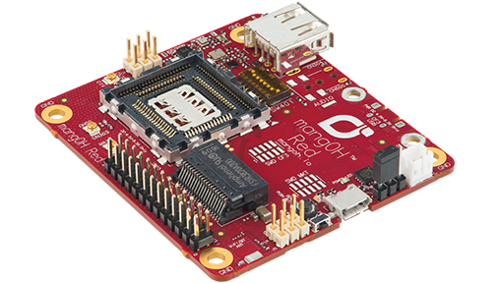
Twizy Polymètre, au coeur de l’innovation
MangOH Red :
Carte faite à la fois pour prototyper et désigner de manière industrielle.
Système de carte IoT pour développer des projets modernes et avancés.
La carte seule, sans carte d’extension IoT.

Slide 22

Utilité de la MangOH Red
Système de cartes IoT :
Permet de lire facilement le bus CAN, et donc d’obtenir les informations sur la voiture.
Capacité à changer de technologie rapidement et sans impression de circuits.
Carte de prototypage industriel :
Permet une exportation vers des schematics nécessaires à la miniaturisation.
Pas besoin de réadapter le projet pour le produit final, soit un gain de temps précieux.

Slide 23








“Polymètre” = Plusieurs mesures
Système de capteurs :
Semblable aux systèmes plus connues tels que Arduino.
Si un capteur existe, alors il est intégrable à la Twizy Polymètre.
Capteurs de luminosité, de pression, de température déjà présents.

Slide 24
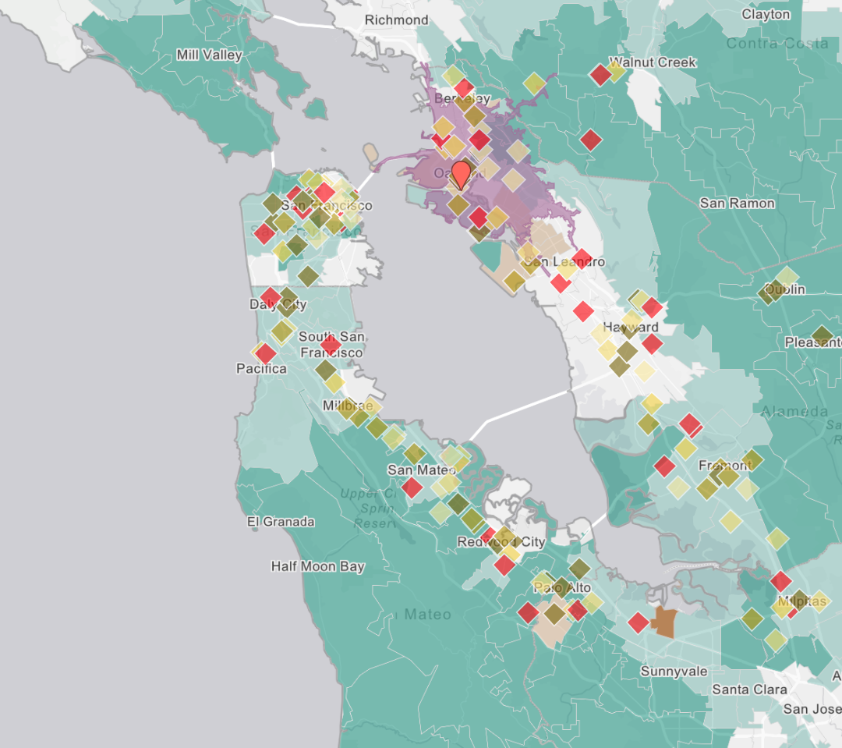
Gestion & Traitement des données
Différences avec Holebot :
Données récoltées via clé 4G,
Traitement et visualisation des données sur un serveur possédé par Renault.

Slide 25

Montage sur une Twizy
Boîtier = Boîte à gants !
La Twizy Polymètre serait dépourvue de boîte à gants, cet emplacement étant dédié aussi à l’emplacement du port CAN.
On branche le dispositif sur le port CAN, et on l’enlève si besoin de maintenance sur le véhicule.
Alimentation, deux options :
Première option : charger le dispositif via la batterie de la voiture (consommation dérisoire face au véhicule).
Seconde option : charger via panneaux solaires sur le toit du véhicule.

Slide 26

Deux scénarios de vente envisagés
Scénario A : Vente de données
Renault collecte les données grâce à des véhicules répartis sur le territoire français.
Renault revend les données sous forme d’abonnement aux entreprises et collectivités.
Scénario B : Vente de véhicules
Renault vend des véhicules aux entreprises souhaitant collecter des données.
Renault fournit en échange un service de Cloud sous abonnement.

Slide 27
Un modèle économique proposé :
Vente sur deux axes
Vente de voitures :
Vendre à prix réduit des voitures à des entreprises “récolteuses”.
Leur laisser acquérir des données gratuitement, mais elles reversent à Renault une copie de ces données pour les vendre.
Vente de données :
Les données récoltées par les récolteurs sont ensuite vendues à d’autres entreprises.
Ainsi, Renault vend des voitures et des données sans avoir à les récolter soi-même.

Slide 28

La Data : Un champ de récolte infini
La data est infinie et renouvelable :
Chaque rue est une source de données.
Chaque donnée est renouvelée avec le temps.
Les ventes sont donc renouvelables !
Notes:
Pour chaque ville, des données sont à acquérir.
Plus les données sont récoltées, plus les données sont fiables dans le cadre du Big Data et du développement autour de l’IA.
Les données urbaines sont constamment mises à jour avec l'expansion des villes.
Les ventes potentielles sont donc renouvelables.

Slide 29

Plan de développement
Maturité
Croissance
Démarrage
Vente à de multiples entreprises autour du Big Data, projet fructueux.
Agrandissement de la base de données, acquisition des premiers acheteurs de data.
Acquisition des premiers récolteurs, projet non rentable
Notes:
Le projet se divise en trois phases :
Démarrage : Forcer le développement de récolteur avec des offres.
Croissance : Plus de récolteurs sont présents, plus la data récoltée, et plus les données sont valuables.
Maturité : Une fois un bon renouvellement atteint, les données peuvent être vendues avec une forte rentabilité, car pas de prix de production (récolteurs) et données valuables.

Slide 30

Problèmes éventuels
Problèmes envisageables :
Le manque d’acheteurs de données (improbable, mais dangereux)
Le manque de récolteurs (peu probable, mais critique).
Solutions envisagées pour le deuxième problème :
Offres pour inciter les entreprises à devenir des “récolteurs”.
Transformer des citoyens en récolteurs via une offre particulière.
Notes:
Le premier point n’est pas important pour nous car peu probable. L’IA et le Big Data sont le pétrole des dix prochaines années et trop d’entreprises et d’états se lancent dedans pour que les data ne soient pas vendues.

Slide 31

Estimation des coûts du projet
Le prototypage est assez économique :
Carte MangOH Red + capteurs : jusqu’à 1000 € (selon les utilités voulues).
Cloud : jusqu’à 1600€ par mois pour de bons serveurs.
La mise en place du produit est simple et rapide :
Aucun besoin de créer un nouveau prototype de Twizy, juste apporter des modifications sur un prototype déjà existant.

Slide 32

Planning du Projet Polymètre
Jan. 2019
Mai 2019
Août 2019
Aujourd’hui
Juin 2019
Oct. 2019
Début des recherches technologiques pour la Twizy Polymètre.
Prototype hors véhicule, début de l’adaptation au véhicule
Finalisation de l’optimisation, miniaturisation et finalisation du produit.
Jan | Feb | Mar | Apr | May | Jun | Jul | Aug | Sept | Oct | Nov | Dec
Présentation du projet à la finale française du Twizy Contest.
Prototype fonctionnel sur véhicule, début de l’optimisation du prototype.
Produit fonctionnel sur véhicule pour la finale internationale.

Slide 33

Partenaires du Projet Polymètre
Nous avons plusieurs partenaires :
Enseignants chercheurs de laboratoires de l’UPMC.
Le Réseau Polytech, soit 15 écoles d’ingénieurs à travers la France.
Toute personne voulant aider au projet est la bienvenue !

Slide 34
La Twizy Polymètre, c’est l’amélioration des milieux urbains,
à travers tous ses acteurs.

Slide 35
Investir dans la Twizy Polymètre,
c’est faire évoluer les villes.

Slide 36
Si vous pensez que tout cela est possible, alors rejoignez le projet.

Slide 37
